Slide 1
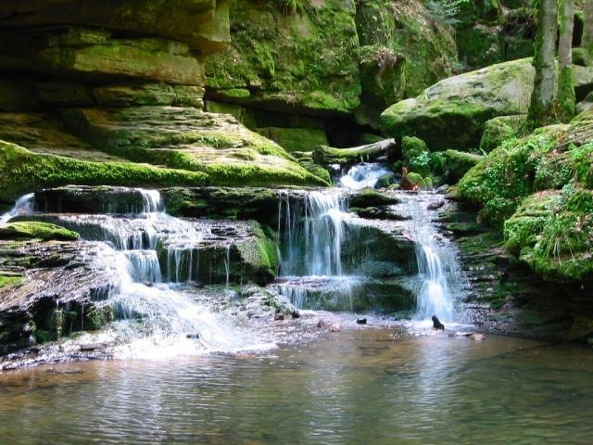
Recursos Naturales
Nancy Daniela García Martínez

Slide 2
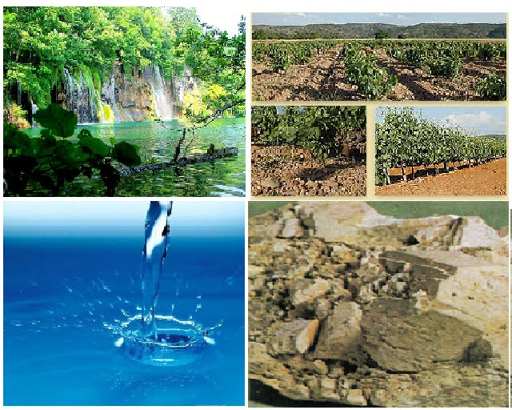
Recurso natural:
Un recurso natural es un bien o servicio proporcionado por la naturaleza sin alteraciones por parte del ser humano.

Slide 3

Que son los recursos naturales?

Slide 4
Clasificación de los recursos naturales
Recursos naturales renovables | Recursos naturales no renovables | Recursos naturales inagotables
Son aquellos que se pueden reproducir, pero que si son utilizados de manera indiscriminada, pueden llegar a extinguirse. Por ejemplo (animales, plantas, suelo). | Son los que no se producen constantemente o que tardan muchos años para generarse. Por ejemplo (Carbón, petróleo, oro, plata, agua). | Son aquellos que no se extinguen, terminan o gastan con el uso ni con el paso del tiempo. Por ejemplo (radiación solar, viento, mareas).

Slide 5
Riquezas en México
Flora
Recursos de la superficie terrestre
Fauna

Slide 6
Tipos
Desde energía hasta metales preciosos, México lo tiene todo. Sus recursos naturales incluyen petróleo, oro, cobre, plata y gas natural. Muchos conocen la belleza de los paisajes naturales del país, que han sido aprovechados como paisajes en todas las costas mexicanas, abarrotadas por millones de visitantes cada año. Sin embargo, México también posee reservas de petróleo sustanciales, controladas por una compañía petrolera operada por el estado. Para mayor información ver en la sección de Recursos.

Slide 7
Beneficios
Con la abundancia de los recursos naturales de México, ha creado un nicho para sí mismo en Latinoamérica como el principal productor y fabricante de bienes. Muchas fábricas manufactureras que ofrecen servicio para los EE.UU. están ubicadas en México. Esto ofrece una buena oportunidad para el uso de recursos naturales en instalaciones cercanas, reduciendo así los costos de transportación de las materias primas. Adicionalmente, estos materiales por sí mismos, contribuyen al ingreso de la economía del país. De hecho, en 2007, México recibió un ingreso de US$1 trillón en GDP por primera vez en su historia. Para más información, ver la sección de recursos más abajo.

Slide 8
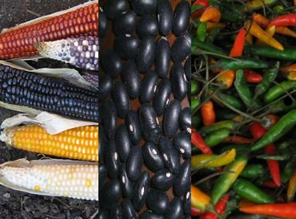
Flora
Maíz
Sorgo
Frijol
Papa
Chile Verde
Sandía
Melón
Piña
Cebolla
Henequén

Slide 9
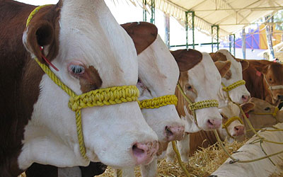
Fauna
Sardina
Atún Mojarra
Huachinango
Carpa
Tiburón
Cierra
Pulpo
Camarón Abulón
Langosta
Caracol
Ganado Bovino
Ganado Porcino
Ganado Caprino
Ganado Ovino

Slide 10
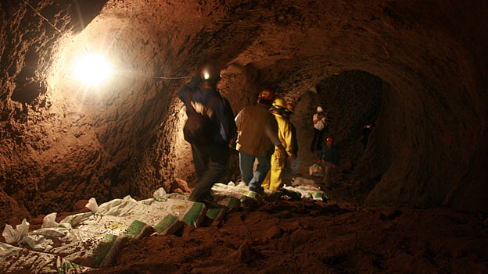
Recursos de la Superficie Terrestre
Oro
Plata
Zinc
Cobre
Fierro
Azufre
Plomo
Carbón
Celestia
Yeso
Sal
Fosforita
Fluorita
Producción Forestal
Petróleo y Gas Natural
Diversidad de suelos

Slide 11
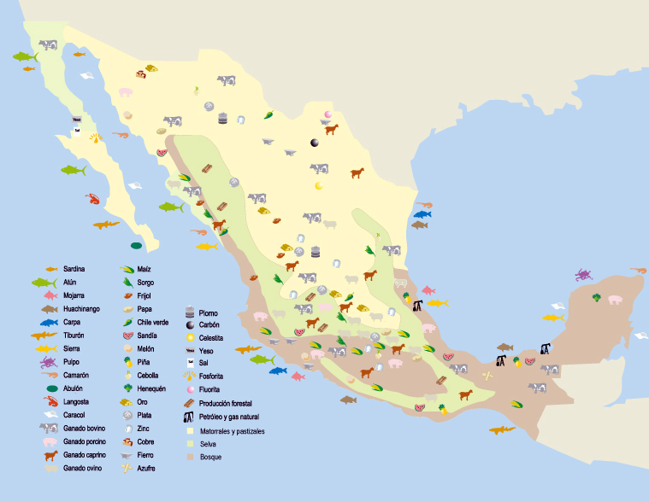

Slide 12
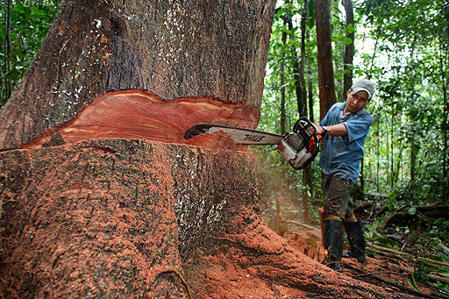
Desarrollo sustentable
La Comision Mundial del Medio Ambiente (CMMAD) ha realizado un análisis sobre los recursos naturales, y el resultado de esta indica que exixsten situaciones que ponen en resgo al planeta .
Ante esta situación y desde hace por lo menos dos décadas apareció una propuesta para mantener los niveles de desarrollo económico (es decir, el uso de los recursos), incrementar la calidad de vida y conservar el medio ambiente.
Esta propuesta recibe el nombre de Desarrollo Sustentable. La CMMAD lo define como “es el desarrollo que satisface las necesidades de las generaciones presentes sin comprometer la capacidad de las generaciones futuras para satisfacer sus propias necesidades”.

Slide 13
Conclusión
Los seres humanos, por la vía del consumismo, utilizamos los recursos de la naturaleza y los transformamos en desechos; estas actividades diarias de millones de personas tienen un importante efecto ambiental. Tomar conciencia de la cantidad de basura que generados día con día y que medidas preventivas haríamos para moderar este consumo.
En la actualidad nuestro planeta vive una situación crítica y es urgente crear o fomentar una sociedad global sustentable para garantizar la permanencia de los seres humanos en la tierra al igual que muchas especies para así gozar de una biosfera saludable, con sus sistemas ecológicos en equilibrio, una gran biodiversidad.

Slide 14
Bibliografía:
http://www.ehowenespanol.com/acerca-recursos-naturales-mexico-sobre_93173/
http://www.inegi.gob.mx/prod_serv/contenidos/espanol/bvinegi/productos/integracion/sociodemografico/medioambnal/1999/cap2.pdf
http://www.conevyt.org.mx/cursos/cursos/riquezas/recursos/mapas/mapa
http://biologiaygeologia.org/
Geografía de Mexico y el mundo. Luis Daniel Morales Fonseca . México: Fernández Editores, 2007.

